Slide 1
Der Hund – das älteste
beutegreifende
Haustier
des Menschen

Slide 2
Inhaltsverzeichnis
Abstammung des Hundes 3
Für Interessierte 5
Nützliche Eigenschaften des Wolfes 6
Der Hund als Beutegreifer 8
Das typische Beutegreifer-Gebiss 11
Artgerechte Hundehaltung 13
Diskussion 14
Fun Fact aus der Rubrik „Unnützes Wissen“ 15

Slide 3
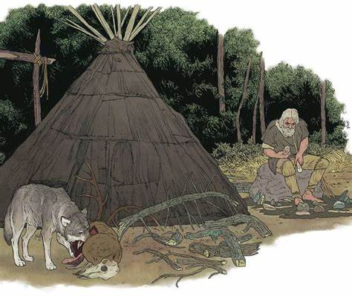
Abstammung des Hundes (a)
Es wird angenommen, dass Wölfe vor mehr als 14.000 Jahren den Steinzeitmenschen folgten, um von ihren liegengelassenen Nahrungsresten zu profitieren.
Möglicherweise gelang es den frühen Menschen damals, junge Wölfe zu fangen und zu zähmen.

Slide 4
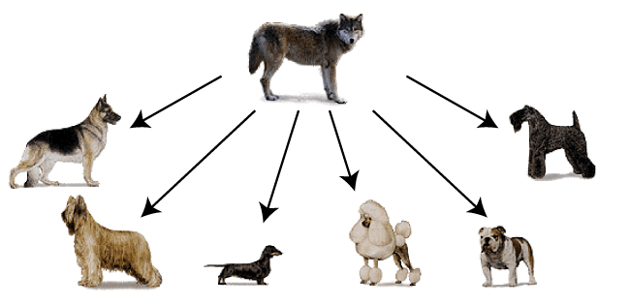
Abstammung des Hundes (b)
Heute gibt es etwa 400 Hunderassen, die alle vom Wolf abstammen, was den Hund zum ältesten Haustier des Menschen macht.

Slide 5

Für Interessierte
Zitat: Ein Spielfilm über „eine unglaubliche Geschichte, wie die Menschheit ihren treuesten Freund fand“.
Trailer Spielfilm Alpha

Slide 6
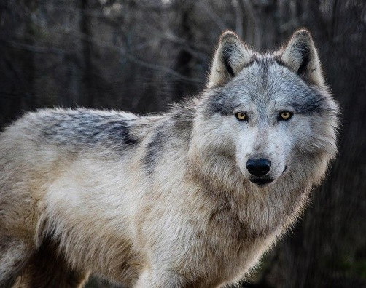
Nützliche Eigenschaften des Wolfes (a)
Menschen erkannten, dass Wölfe über ausgeprägte Sinnesorgane verfügten:
Geruchssinn
Hörsinn
Die Wölfe konnten Wildtiere wittern, die für die Menschen eine wichtige Nahrungsquelle darstellten.

Slide 7
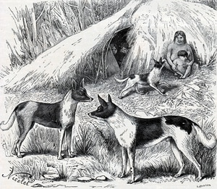
Nützliche Eigenschaften des Wolfes (b)
Zudem warnten sie die Menschen vor Gefahren, indem sie durch Bellen oder Knurren auf Bedrohungen aufmerksam machten, die den Menschen entgangen wären.

Slide 8
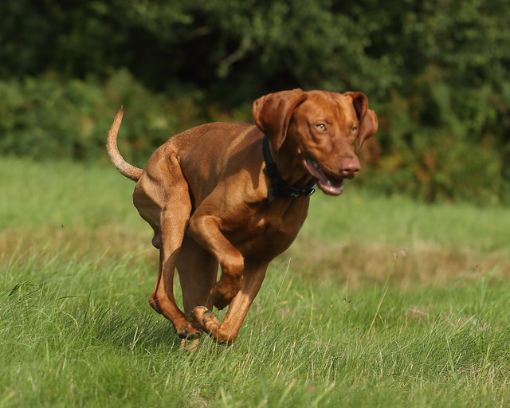
Der Hund als Beutegreifer (a)
Wie ihre Vorfahren sind auch Hunde Beutegreifer, die ihre Beute jagen, greifen und verspeisen. Wird ein Hund beim Spaziergang auf ein Kaninchen im Feld aufmerksam, hetzt er sofort hinterher.

Slide 9
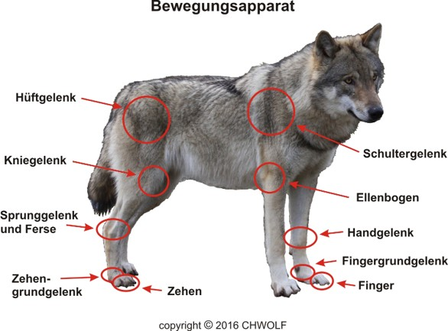
Der Hund als Beutegreifer (b)
Deshalb bezeichnet man Hunde als Hetzjäger.
Hunde haben lange Beine, mit denen sie ausdauernd laufen können.
Notes:
Bildbeschreibung: Ein Ganzkörperbild eines realen Wolfes, auf dem verschiedene Teile des Bewegungsapparates markiert sind. Das Hüftgelenk, Kniegelenk, Sprunggelenk, die Ferse sowie das Zehengrundgelenk mit den Zehen sind jeweils mit roten Kreisen hervorgehoben. Ebenso sind das Schultergelenk, der Ellenbogen, das Handgelenk sowie das Fingergrundgelenk mit den Fingern markiert.

Slide 10
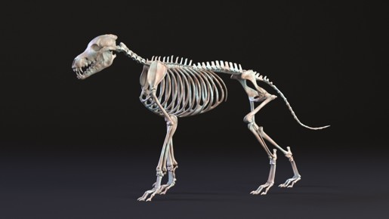
Der Hund als Beutegreifer (c)
Dabei treten sie als Zehengänger nur mit den Zehen auf, wobei ihre weichen Ballen die Zehenpolsterung bilden. Die Krallen können dabei nicht eingezogen werden.

Slide 11
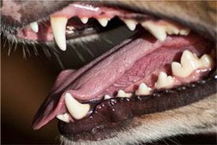
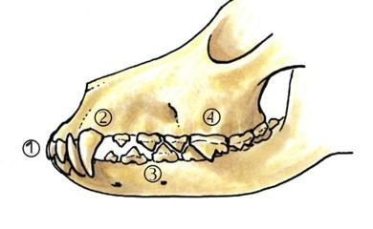
Das typische Beutegreifer-Gebiss (a)
Notes:
Die Funktion der Ziffern im zweiten Bild folgt in der nächsten Folie in der Tabelle.

Slide 12
Das typische Beutegreifer-Gebiss (b)
Zahnart (Ziffern beziehen sich auf die Abbildung auf der Folie 11) | Aufgabe/Funktion
spitze Eckzähne (2) | Fangen und Festhalten der Beute
gezackte und scharfe Backenzähne (3) | Abreißen und Zerkleinern von Fleisch
kräftige Reißzähne (4) | Zerreißen von zähem Fleisch
flache Schneidezähne (1) | Lösen von Fleischresten vom Knochen
Notes:
Der Titel der Tabelle lautet: ‚Das typische Beutegreifer-Gebiss (b)‘. In der Tabelle sind die verschiedenen Zahnarten ihren jeweiligen Funktionen gegenübergestellt: Das typische Beutegreifer Gebiss umfasst spitze Eckzähne (2), die beim Fangen und Festhalten der Beute hilfreich sind. Mit den kräftigen, gezackten und scharfen Backenzähnen (3) können Beutegreifer Fleisch abreißen und zerkleinern. Die stärksten dieser Zähne, die in der Lage sind, das zäheste Fleisch zu zerreißen, werden als Reißzähne (4) bezeichnet. Die kleinen flachen Schneidezähne (1) dienen dazu, Fleischreste vom Knochen zu lösen.

Slide 13
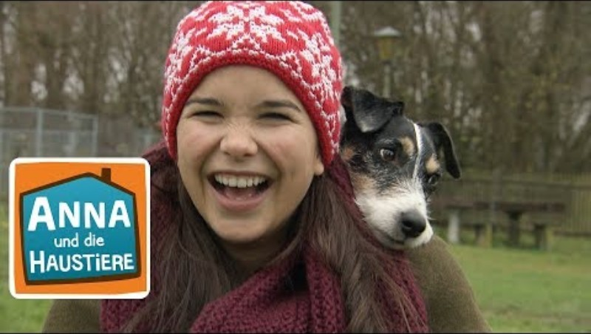
Artgerechte Hundehaltung
Aufgabe: Halte in Stichpunkten fest, worauf man achten sollte, wenn man einen Hund in die Familie aufnehmen möchte.

Slide 14
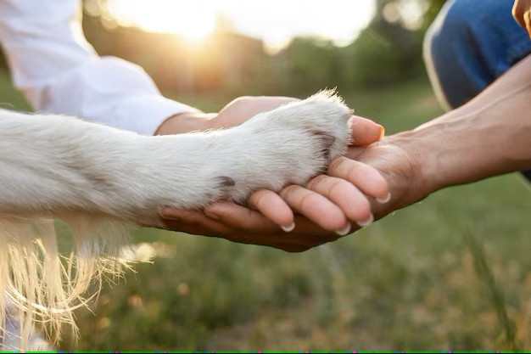

Diskussion
Stimmst du dem bekannten englischen Sprichwort
„A dog is a man’s best friend“
zu?
Erkläre deine Einstellung in mindestens zwei Sätzen in einer Diskussion mit Mitlernenden.
Notes:
Transkript zum Audio: das Sprichwort „A dog is a man’s best friend“ in englischer Sprache ausgesprochen.

Slide 15
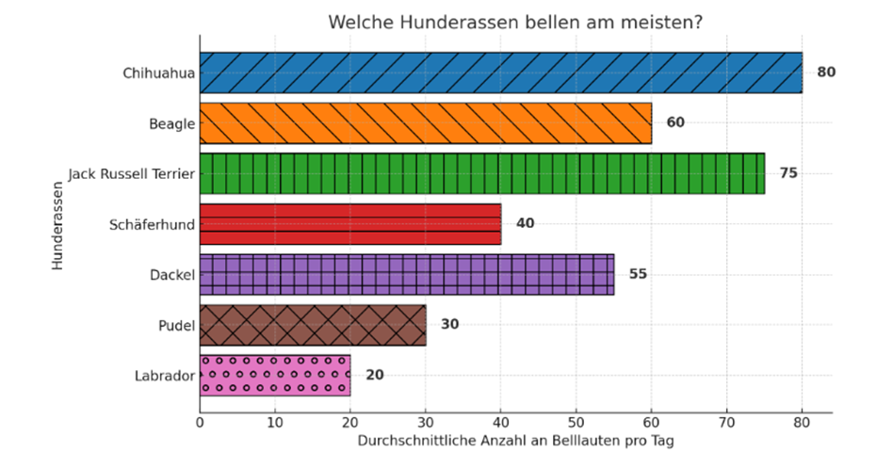
Fun Fact aus der Rubrik „Unnützes Wissen“
Notes:
Ein Balkendiagramm zeigt die durchschnittliche Anzahl der Bellgeräusche verschiedener Hunderassen pro Tag. Am häufigsten bellt ein Chihuahua mit 80 Bellgeräuschen, gefolgt von einem Jack Russell Terrier mit 75 Belllauten pro Tag. Darauf folgen Beagle und Dackel, die jeweils 60- bzw. 55-mal bellen. Ein Schäferhund liegt mit 40 Bellgeräuschen im Mittelfeld dieses Vergleichs, während Pudel durchschnittlich 30-mal und Labradore nur 20-mal täglich bellen.

